Slide 1
Πρόγραμμα Μαθηματικών Μηχανών (2024-25) 9^{ο} ΓΕΛ Πάτρας
1^{η} ενότητα
Παντογράφοι

Slide 2
ΉΡΩΝΑΣ & Christoff Scheiner
Ο αρχαίος Έλληνας μαθηματικός & μηχανικός Ήρων ο Αλεξανδρεύς, περιέγραψε τους παντογράφους στο έργο του «Μηχανική».
Το 1603, ο C. SHEINER χρησιμοποίησε έναν παντογράφο για να αντιγράψει και να κλιμακώσει διαγράμματα, και έγραψε για την εφεύρεση πάνω από 27 χρόνια αργότερα, στο "Pantographice" (Ρώμη 1631).
Ο ένας βραχίονας του παντογράφου περιείχε μια βελόνα, ενώ ο άλλος είχε ένα εργαλείο σχεδίασης και μετακινώντας τη βελόνα πάνω από ένα διάγραμμα, ένα αντίγραφο του διαγράμματος σχεδιαζόταν σε ένα άλλο κομμάτι χαρτί.

Slide 3
Παντογράφος του Scheiner (1603) Born: Wald, Swabia, 25 July 1573 Died: Neisse, Silesia, 18 June 1650

Slide 4
Christoff Scheiner
O Scheiner ήταν Ιησουίτης φυσικός, αστρονόμος και εφευρέτης του παντογράφου. Έγραψε για ένα ευρύ φάσμα επιστημονικών θεμάτων, συμπεριλαμβανομένων των ηλιακών κηλίδων, που οδήγησε σε διαμάχη με τον Galileo Galilei
Ο Scheiner έστειλε τις τρεις επιστολές του για τις ηλιακές κηλίδες, το 1612, στον Welser, έναν διάσημο προστάτη των τεχνών, & τραπεζίτη στους Ιησουίτες.
Μεταξύ 1603 και 1605 εφηύρε τον παντογράφο, ένα όργανο για την αντιγραφή σχεδίων σε οποιαδήποτε κλίμακα.
Εφηύρε μια ηλιοσκοπική μηχανή που επέτρεπε μετρήσεις, ειδικά των ηλιακών κηλίδων.

Slide 5
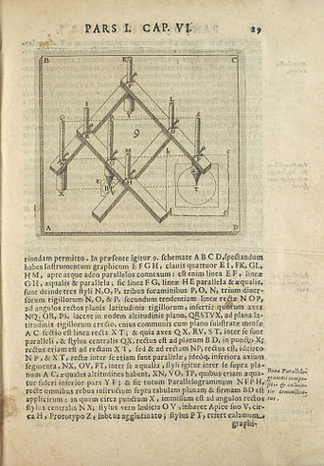

Slide 6
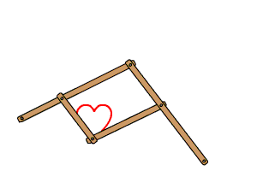

Slide 7
Βελτιωμένος Παντογράφος W. F. Stanley1888

Slide 8
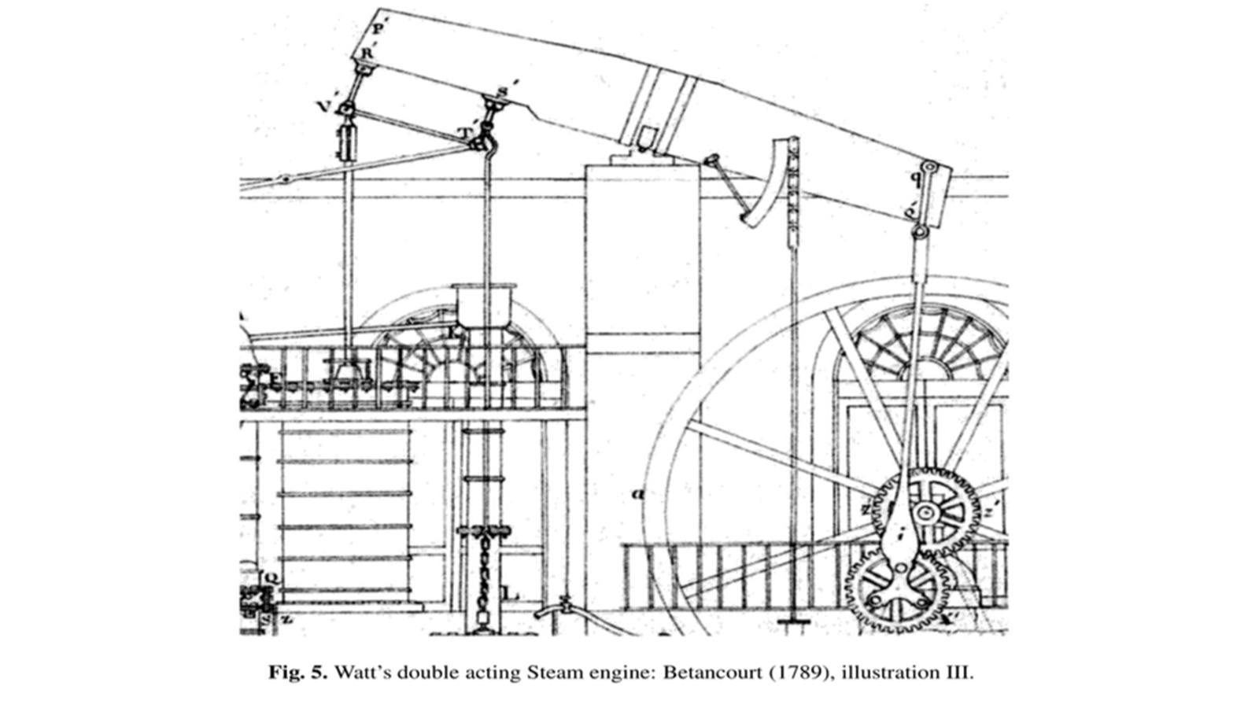

Slide 9
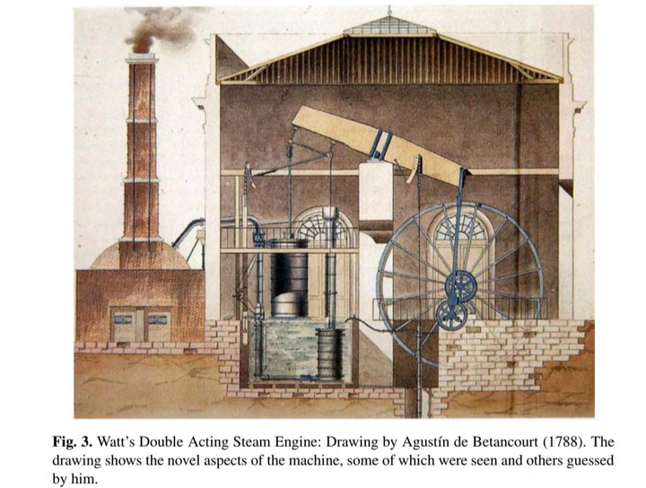

Slide 10
Προσομοίωση παντογράφου Scheiner, για τα Μαθηματικά του και την ανακατασκευή του. https://www.geogebra.org/m/wudzrn44

Slide 11
Παντογράφος Sheiner σε προαστιακό τραίνο

Slide 12
Παντογράφος Scheiner (βαρέως τύπου) κοπής μετάλλου.

Slide 13
Παντογράφος Scheiner χάραξης σχημάτων σε μουσικά όργανα.

Slide 14
Παντογράφος του Sylvester
Ο J.J.Sylvester (1814-1897) ήταν σημαντικός Άγγλος μαθηματικός που συνεργάστηκε με τους Chebyshev και Kempe.
Κατασκεύασε παντογράφους που επέτρεπαν την παραγωγή ομοίων σχημάτων με ταυτόχρονη «στροφομεταφορά» τους.

Slide 15
https://www.geogebra.org/m/smyuf3rk

Slide 16
Πρόγραμμα Μαθηματικών Μηχανών
2^{η} ενότητα
Υδραυλική ΕΝΕΡΓΕΙΑ
Υδροηλεκτρικά εργοστάσια στην ΕΛΛΑΔΑ

Slide 17
Υδροηλεκτρικό εργοστάσιο στην Ορεστιάδα.

Slide 18
Μελέτη υδροηλεκτρικού εργοστασίου.

Slide 19
Υδροηλεκτρικό εργοστάσιο ΓΛΑΥΚΟΥ ΠΑΤΡΑΣ
Κατασκευάστηκε την περίοδο 1922-1926 από τη δημοτική επιχείρηση Γλαύκος και είναι το πρώτο στην Ελλάδα. Το έργο προοριζόταν για την ύδρευση και ενεργειακή κάλυψη της πόλης των Πατρών από τα νερά του ομώνυμου χειμάρρου. Ο Γλαύκος παρουσιάζει μεγάλη στερεοαπορροή ειδικά κατά τους χειμερινούς μήνες, λόγω σαθρού εδάφους και των μεγάλων κλίσεων.
Την μελέτη του έργου ανέλαβε πολυτεχνείο της Γενεύης την κατασκευή όμως ολοκλήρωσαν τοπικοί εργολάβοι.
Το έργο κόστισε 145.000 λίρες.

Slide 20
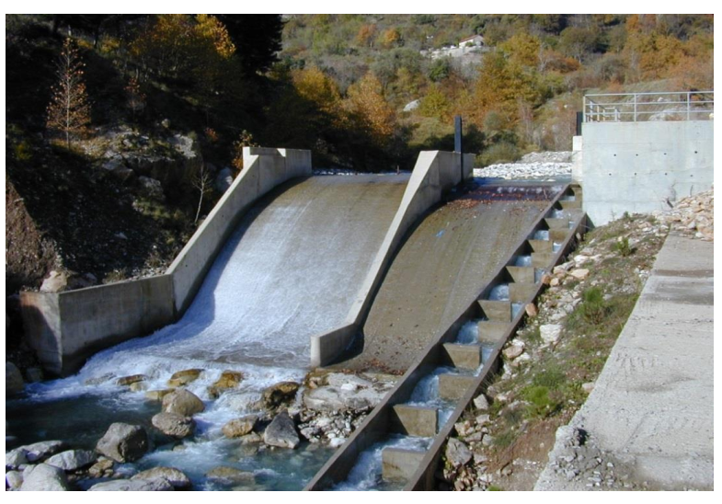

Slide 21
Υδροηλεκτρικό εργοστάσιο ΓΛΑΥΚΟΥ ΠΑΤΡΑΣ
Το 1968 η ΔΕΗ αγόρασε από το δήμο Πατρών το ΥΗΕ και το ενέταξε στο δίκτυο των υδροηλεκτρικών σταθμών.
ο ΥΗΕ του Γλαύκου δεν αποταμιεύει νερό παρά μόνο εκτρέπει την κανονική παροχή του χειμάρρου.
Ο Γλαύκος παράγει πλέον πολύ μικρή ενέργεια (περίπου 10 GWh ετησίως) σε σχέση με τις ανάγκες της Πάτρας, αλλά καλύπτει ένα σημαντικό μέρος των αναγκών της πόλης σε ύδρευση

Slide 22
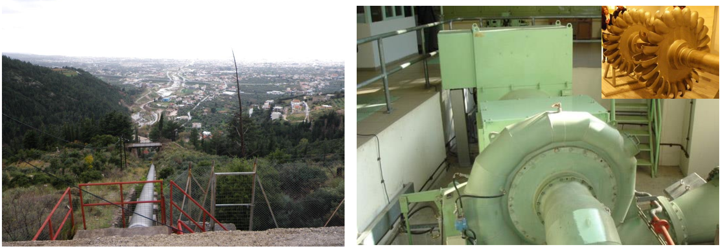

Slide 23
ΦΡΑΓΜΑ Υδροηλεκτρικού εργοστασίου στην λίμνη Πλαστήρα

Slide 24
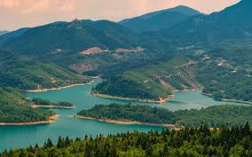

Slide 25
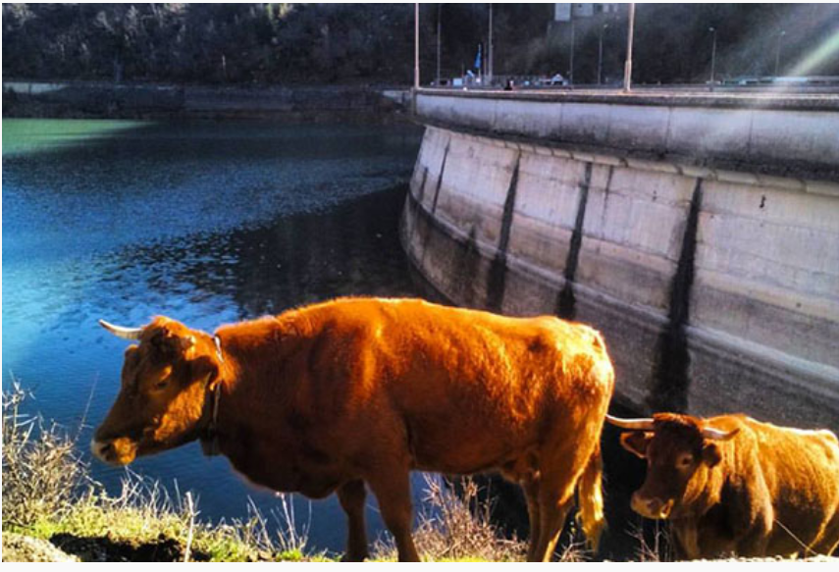

Slide 26
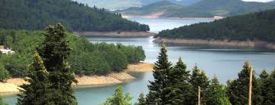

Slide 27
Πρόγραμμα Μαθηματικών Μηχανών
3^{η} ενότητα
Γεμίζοντας ΜΠΟΥΚΑΛΙΑ ανακαλύπτω τα ανώτερα Μαθηματικά

Slide 28
Γεμίζοντας μπουκάλια στο 9ο ΓΕΛ (2015-16)

Slide 29
Γεμίζοντας μπουκάλια στο 9ο ΓΕΛ (2015-16)

Slide 30
Γεμίζοντας μπουκάλια στο 9ο ΓΕΛ (2015-16)

Slide 31
Γεμίζοντας μπουκάλια στο 9ο ΓΕΛ (2015-16)

Slide 32
